Slide 2


Slide 3
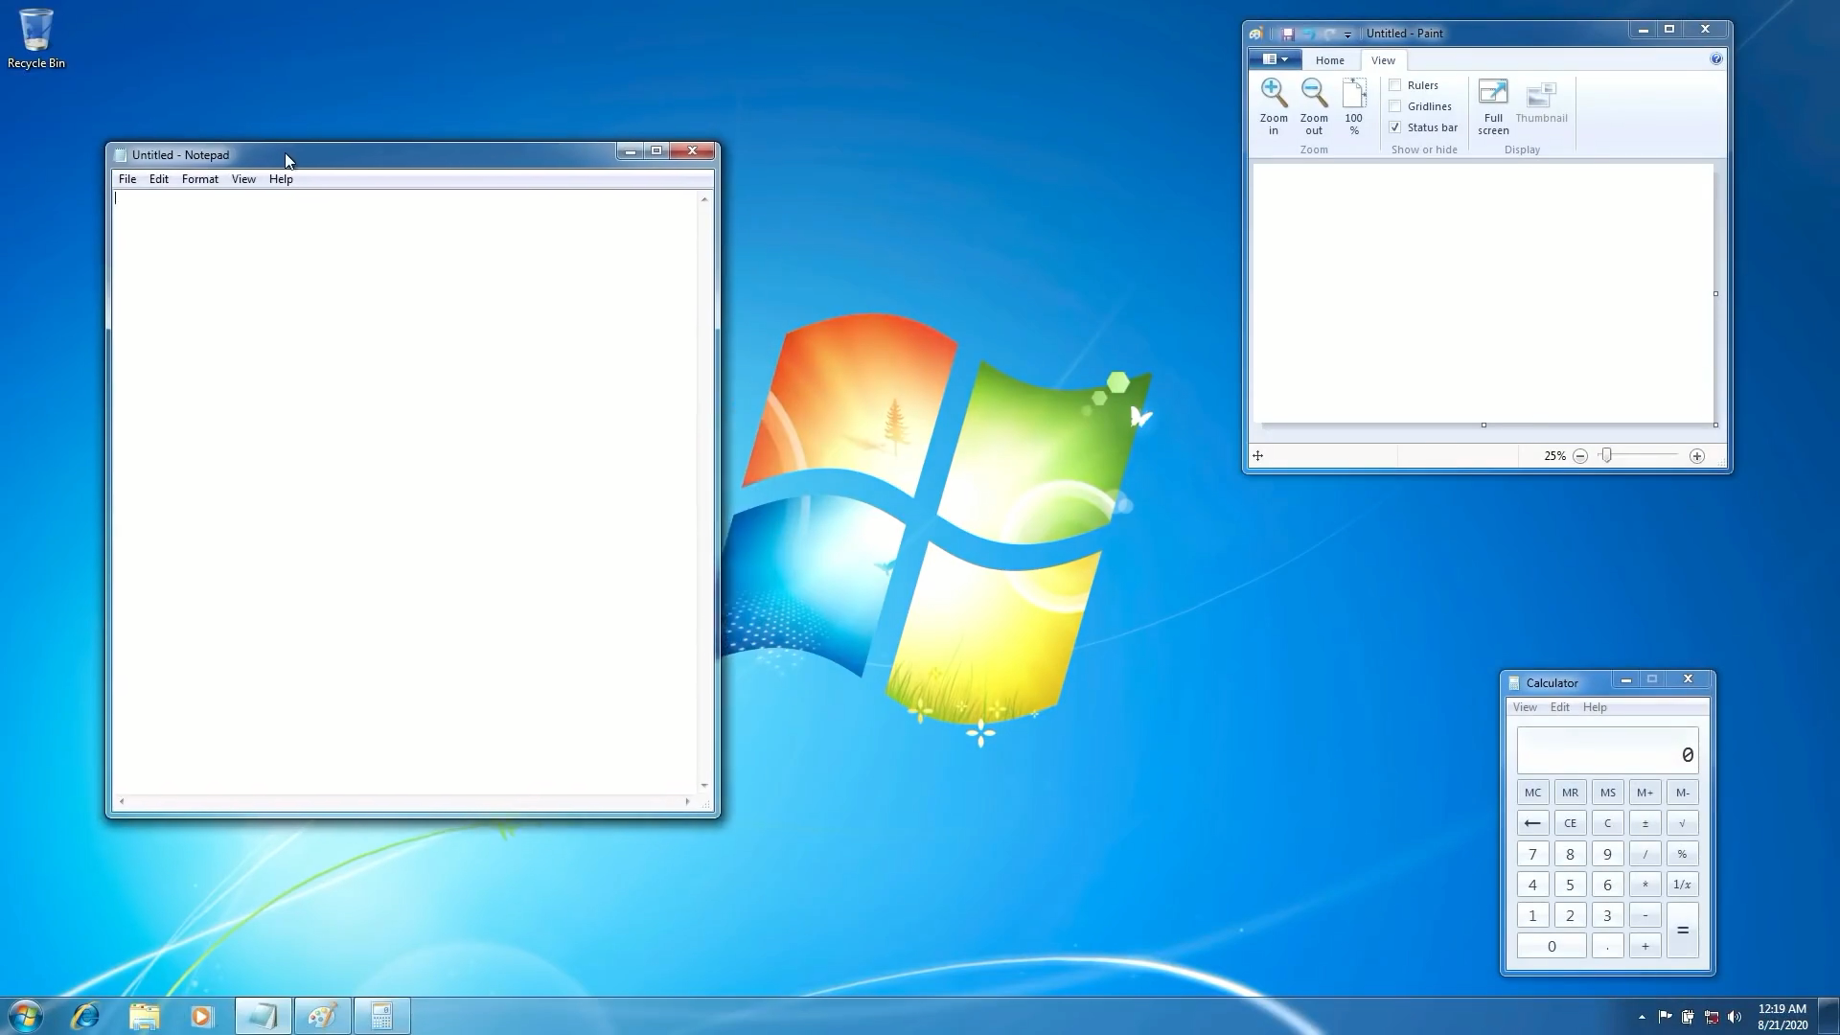

Slide 4





Slide 5
欢迎您使用
Microsoft
®
Windows
11

Slide 6
欢迎您使用
Microsoft
Windows
11
®

Slide 7
欢迎您使用
Microsoft
Windows
11
®

Slide 8
欢迎您使用
Microsoft
Windows
11
®

Slide 9
欢迎您使用
Microsoft
Windows
11

Slide 10
欢迎您使用
Microsoft
Windows
11

Slide 11
欢迎您使用
Microsoft
Windows
11

Slide 12
欢迎您使用
Microsoft
Windows
11

Slide 13


Slide 17
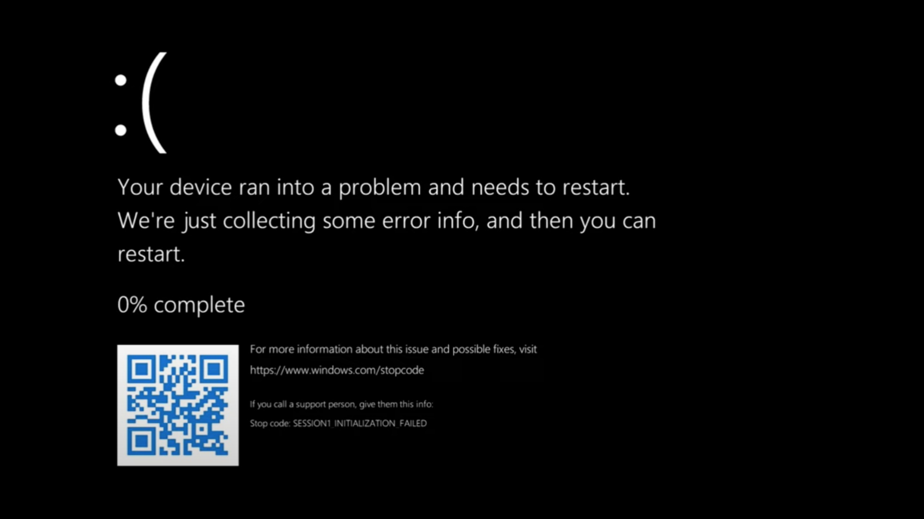

Slide 18
2022/08/19 © 2015-2022 SAM TOKI STUDIO. Microsoft® and Windows® are trademarks of Microsoft Corporation.

Slide 19
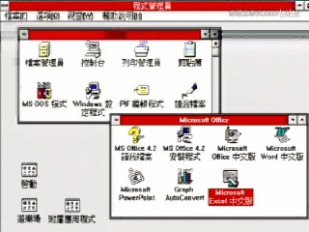
原
版
Bilibili 站内 中文版 av28742767 英文版 av55538740

